Slide 1


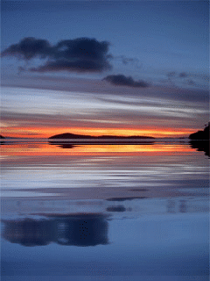


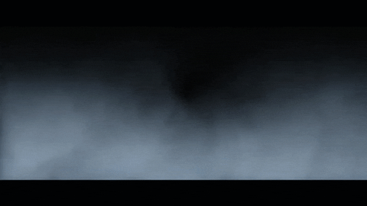




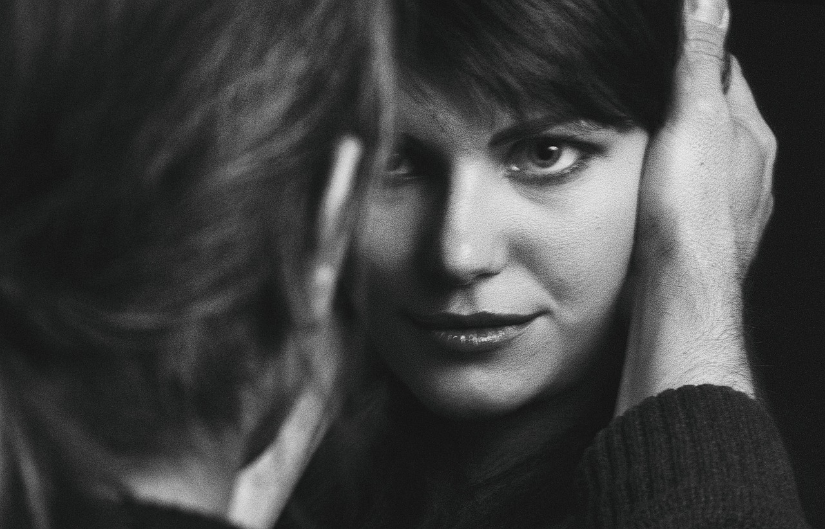


El rumor de mi sangre va cantando tu nombre,
y el viento de la noche lo repite al pasar.
Quizás en este instante tú besas a otro hombre
Y yo aquí, recordándote, a la orilla del mar.
Hay un amor tranquilo que dura hasta la muerte,
y un amor tempestuoso que no puede durar.
Acaso aquella noche no quise retenerte
y ahora estoy recordándote a la orilla del mar.
Ahora
que
ya
te
fuiste
Tú, que nunca supiste lo que yo te quería,
quizás entre otros brazos lograrás olvidar
Tal vez mires a otro, igual que a mí aquel día.
Y yo aquí, recordándote, a la orilla del mar.
Te diré que te quiero.
Ahora que no me oyes, ya no debo callar.
Tú seguirás tu vida y olvidarás primero
Y yo aquí, recordándote, a la orilla del mar.
jrvg
jrvallegomez@outlook.es

Slide 2







¿Te ha gustado?
Puedes ver más entrando
Aquí
Además puedes recibir powerpoints en tu correo electrónico suscribiéndote aquí:
…

